Slide 1
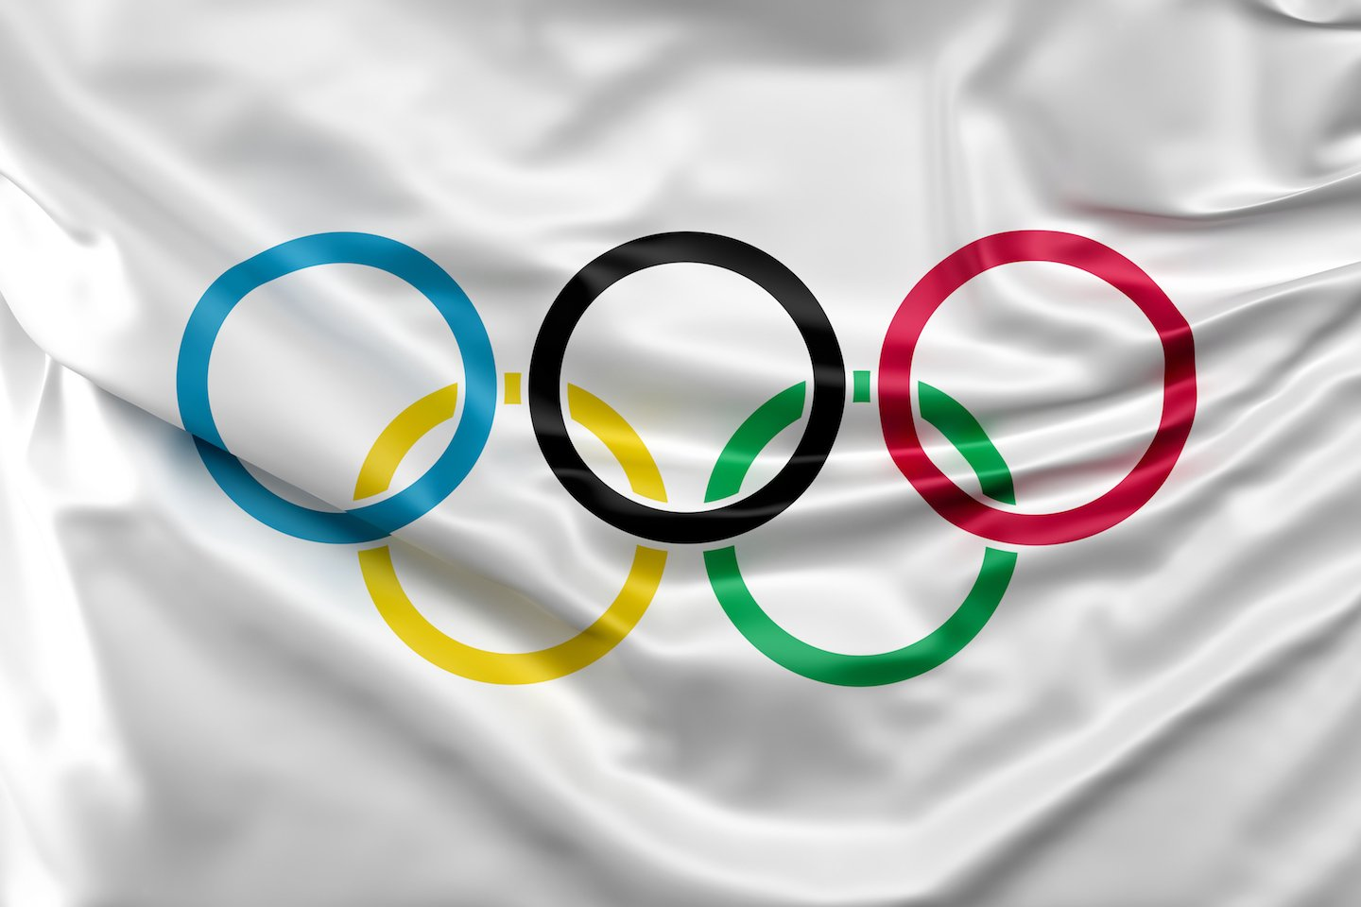
«Олимпийские чемпионы
Ростовской области»
Городская акция
«Олимпийцы нашего города»
Подготовила: Магденко Ярослава 7 «Д» класс
МБОУ «Школа № 109»
Руководитель: Беланова Г.В.

Slide 2

Ростовская область, первая и единственная среди регионов России, удостоена Почетного приза исполкома Олимпийского комитета России за высокие спортивные показатели и гуманизм в спорте.

Slide 3
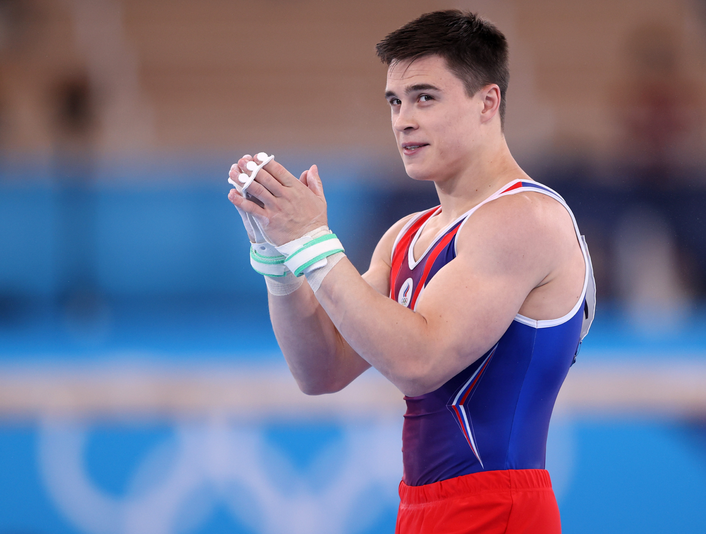
Ники́та Влади́мирович Наго́рный
(12 февраля 1997 года, Ростов-на-Дону, Ростовская область, Россия) — российский гимнаст. Олимпийский чемпион (2020), трёхкратный чемпион мира (2019), восьмикратный чемпион Европы (2015, 2016, 2018, 2019, 2021), серебряный призёр летних Олимпийских игр 2016 года. Заслуженный мастер спорта России. Начальник главного штаба ВВПОД «Юнармия» с декабря 2020 года.

Slide 4
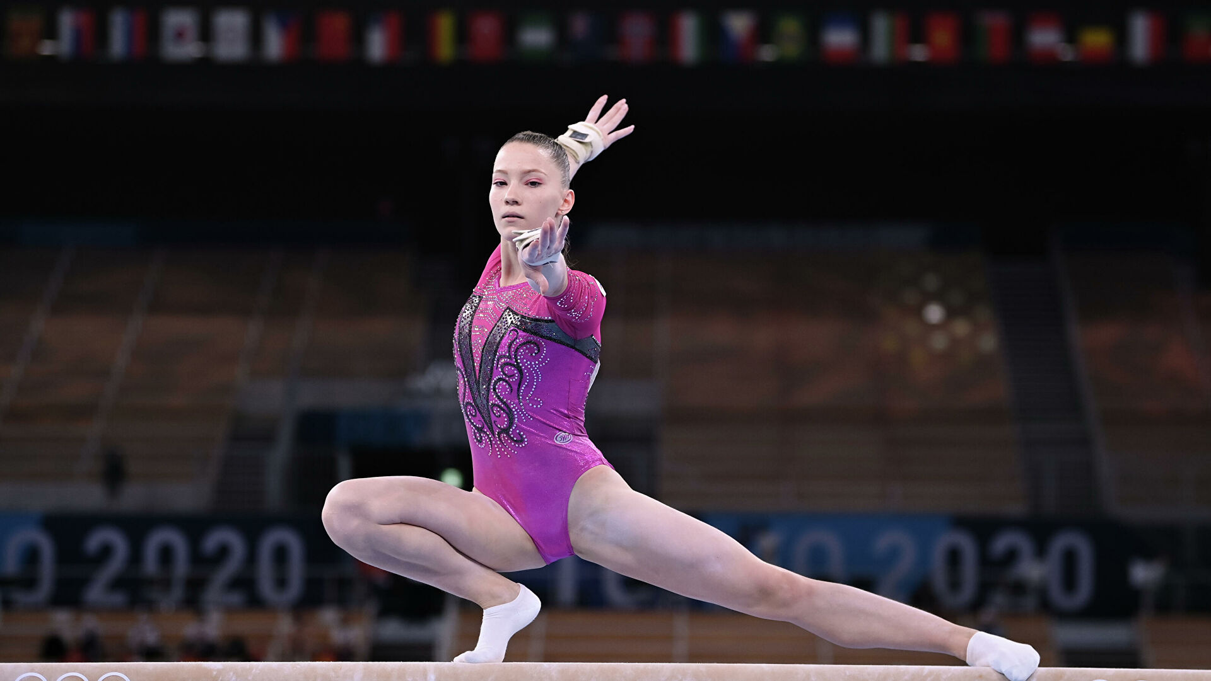
Владисла́ва Серге́евна
Ура́зова
(род. 14 августа 2004,
Ростов-на-Дону) — российская спортивная гимнастка, олимпийская чемпионка 2020в команде, серебряный призёр чемпионата Европы 2021 года в упражнении на разновысоких брусьях. Заслуженный мастер спорта России (2021). По состоянию на 2020 год, входит в основной состав сборной команды России. Двукратная чемпионка первого чемпионата мира среди юниоров (2019) — в командном многоборье и на брусьях, а также серебряная медалистка в личном многоборье и бронзовая в опорном прыжке.

Slide 5
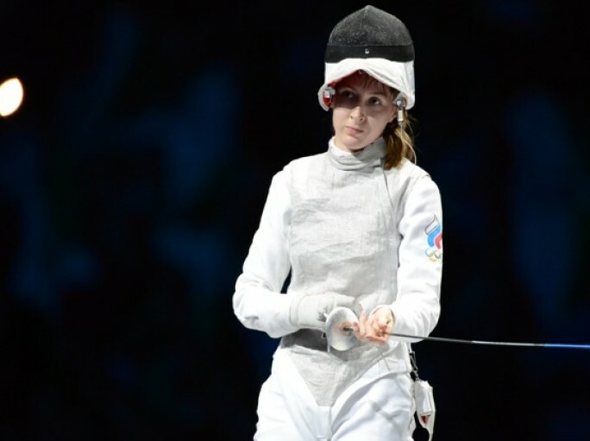
Лариса Викторовна Коробейникова
(род. 26 марта 1987, Курган) - российская спортсменка-рапиристка. Олимпийская чемпионка 2020 года в Токио (командные соревнования). Серебряный призёр летних Олимпийских игр 2012 года в Лондоне в командных соревнованиях, бронзовая медалистка Олимпиады 2020 в Токио в личной рапире, трёхкратная чемпионка мира и двукратная чемпионка Европы в командном первенстве. Заслуженный мастер спорта России. Занимается фехтованием с 1995 года (с 7 лет). Первый тренер Зоя Юрьевна Старкова. С 6 класса тренировалась в училище олимпийского резерва № 10. Выступает за клуб «Динамо», Ростов-на-Дону.

Slide 6
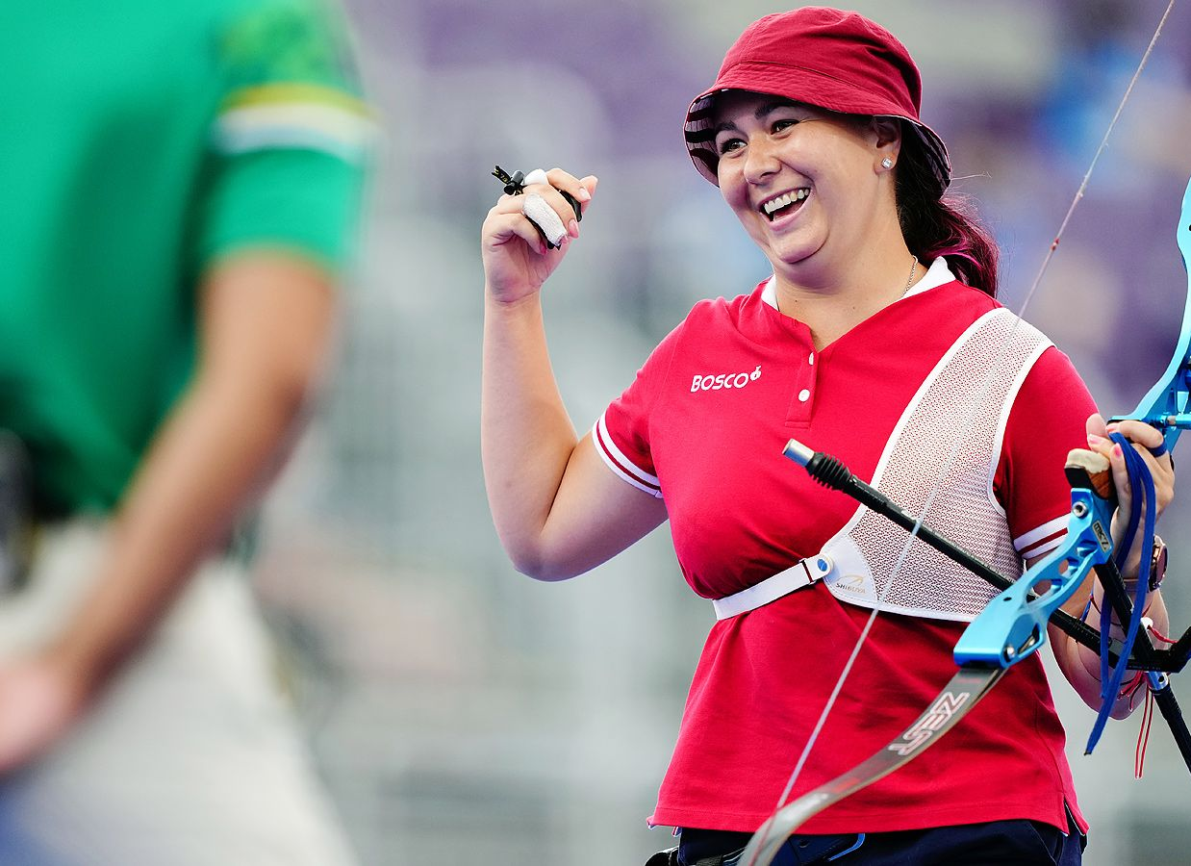
Елена Александровна Осипова
(род. 22 мая 1993 года, Петропавловск-Камчатский, Камчатский край) — российская спортсменка, стрелок из лука, серебряный призёр индивидуального и командного первенства на летних Олимпийских играх 2020 в составе сборной Олимпийского комитета России, чемпионка Европы 2021 года в командном первенстве и микст-команде, чемпионка России 2017 года в личном первенстве, обладательница Кубка России.
Начала заниматься стрельбой из лука в ГБУ РО СШОР № 13 города Таганрога в 2008 году, когда Елене было 15 лет. До этого на протяжении 5 лет занималась большим теннисом

Slide 7
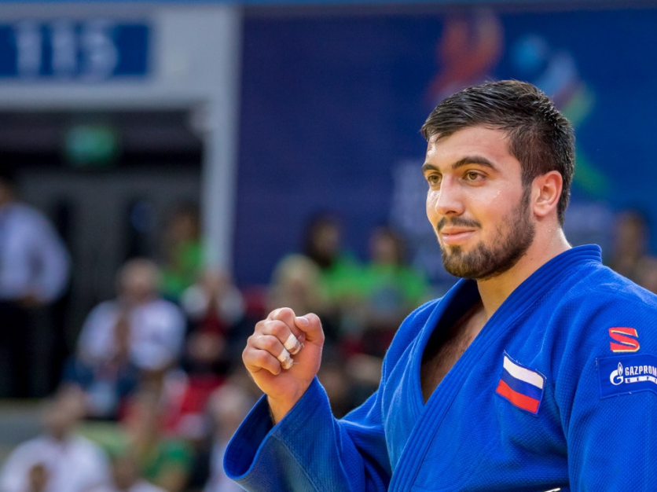
Нияз Анварович Ильясов
(род. 10 августа 1995, Мескер-Юрт, Чеченская Республика) — российский дзюдоист, призёр чемпионата мира 2018 и 2019 годов в весовой категории до 100 кг. Победитель и призёр многих престижных соревнований является мастером спорта международного класса по дзюдо и мастером спорта по самбо. Бронзовый призёр Олимпийских игр 2020 в Токио.
В спорте Нияз Ильясов с самого детства: «Мой дядя — тренер. Когда мне было восемь, папа, заметив мою энергичность, решил отдать меня на занятия самбо и дзюдо».Уже в девять лет Нияз начал собирать награды: он завоевал «бронзу» на первенстве Батайска.

Slide 8
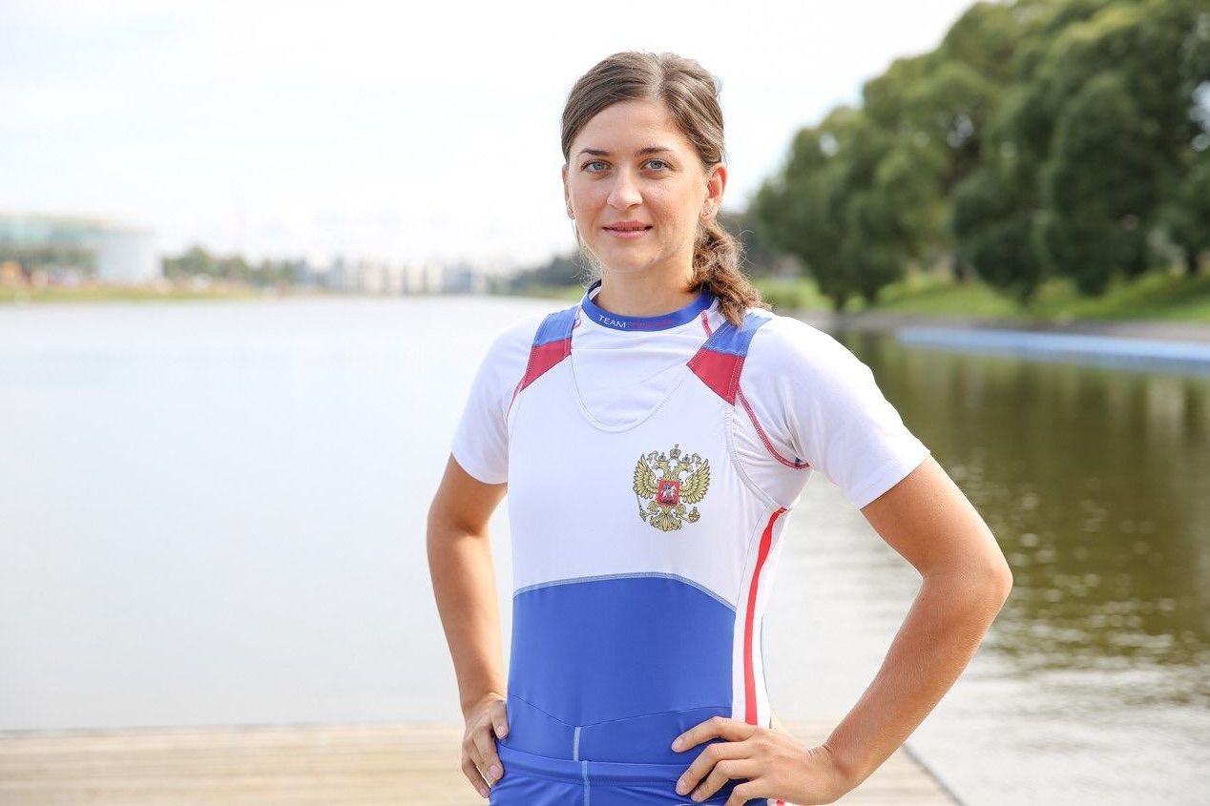
Елена Сергеевна Орябинская
(род. 15 марта 1994, Сальск, Ростовская область) — российская гребчиха выступающая в заездах четвёрок и восьмёрок. Серебряный призёр олимпийских игр 2020 в Токио. Чемпионка Европы 2018 года. Заслуженный мастер спорта России(2021).
В 2010 году во время обучения в средней школе была замечена тренером Анной Ивановной Щетининой и приглашена на занятия академической греблей. После первых успехов в юном возрасте переехала в Санкт-Петербург где была лучшая материально-спортивная база к тренеру Виктору Владимировичу Рудаковичу, сначала занималась в парной четвёрке, потом перешла в распашную восьмёрку с рулевым

Slide 9
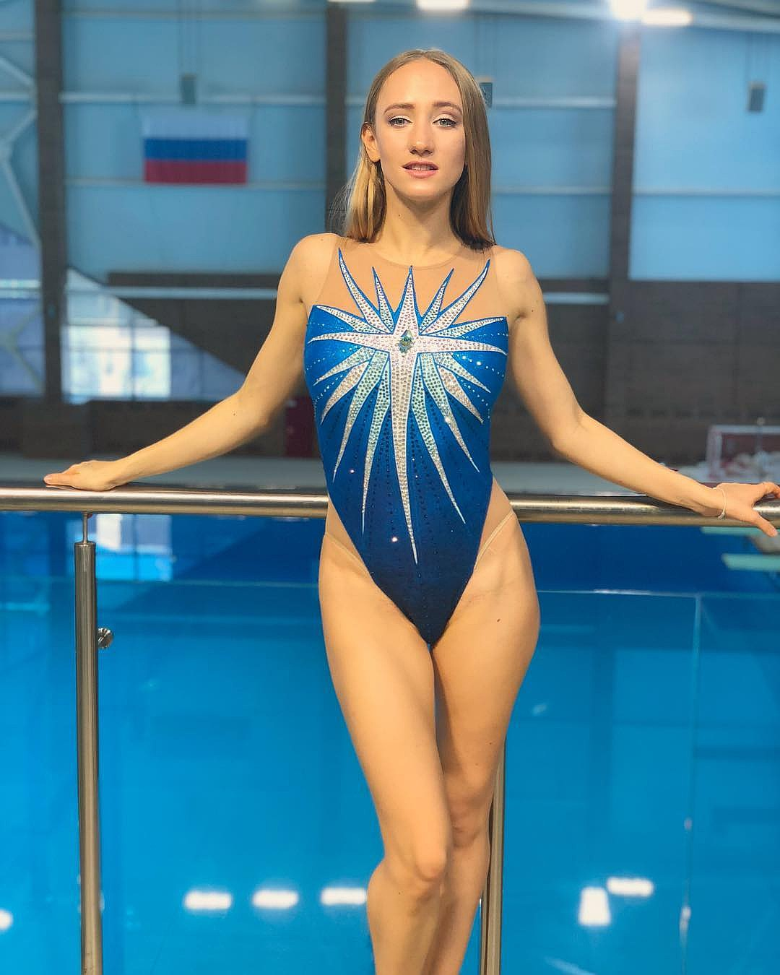
Вла́да Алекса́ндровна Чигирёва
(род. 18 декабря 1994, Ростов-на-Дону) — российская спортсменка, выступающая в синхронном плавании. Двукратная олимпийская чемпионка (2016, 2020), 11-кратная чемпионка мира, четырёхкратная чемпионка Европы. Заслуженный мастер спорта России.
На юниорском чемпионате 2010 и 2012 годах стала трёхкратной чемпионкой мира в соло и группах, также завоевала первые места в индивидуальной программе «фигуры».
Неоднократно была чемпионкой Европы среди юниоров.
В 2013 году стала чемпионкой Универсиады-2013 в трех дисциплинах.

Slide 10
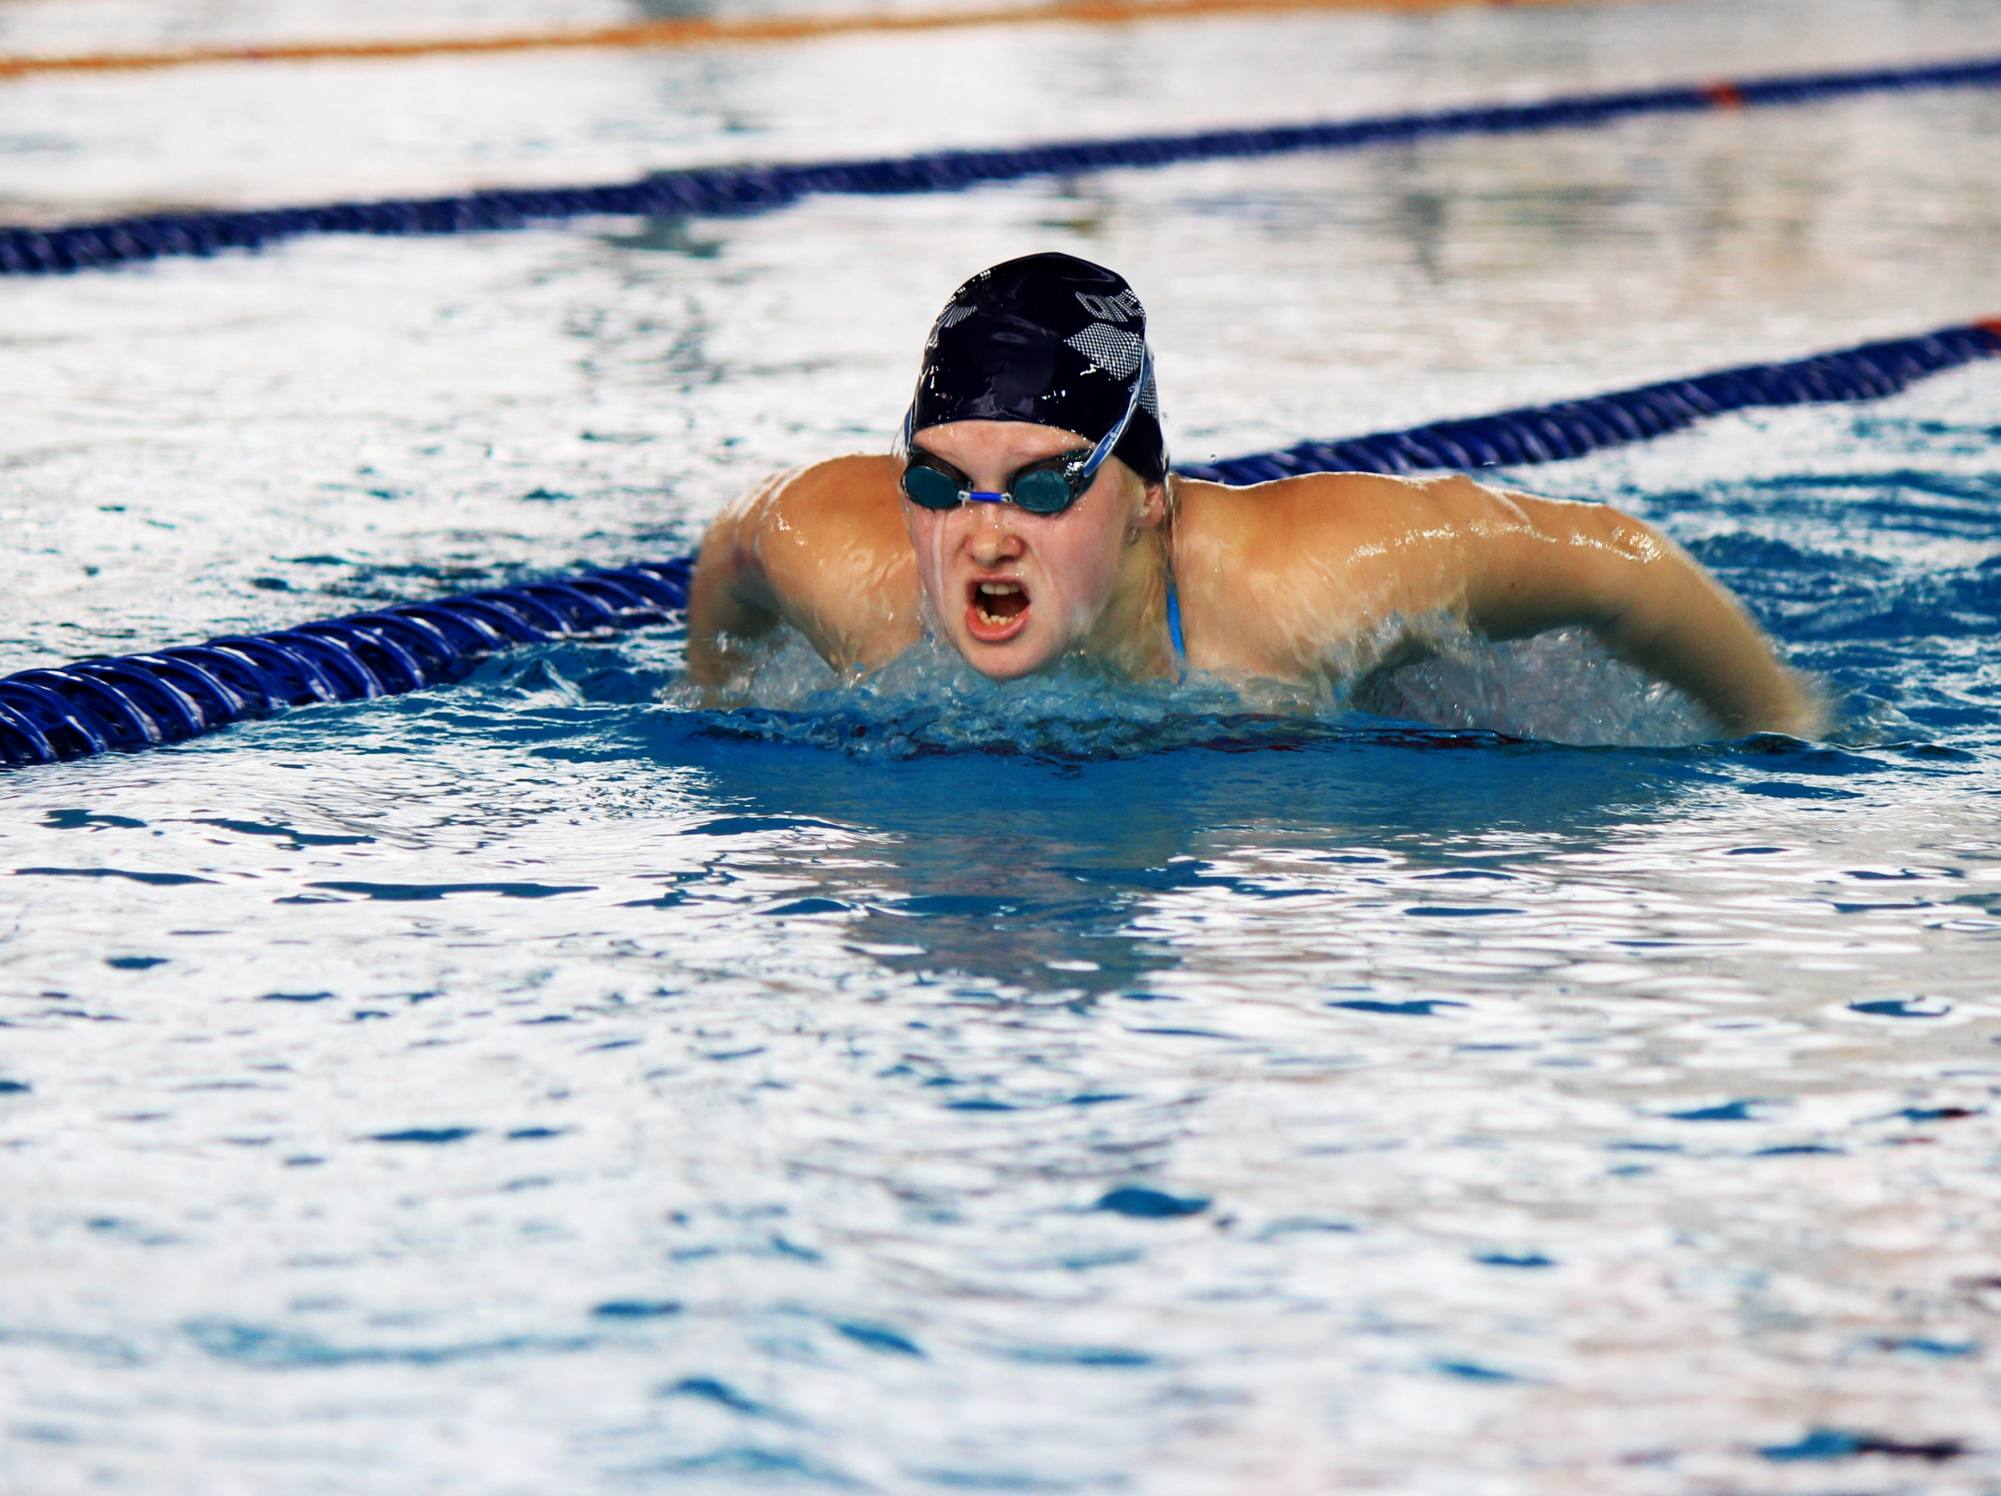
Александр Петроович
Скалиух
(род. 15 июня 1994, Таганрог,
Ростовская область) — российский пловец-паралимпиец. Многократный чемпион мира и Европы, рекордсмен мира.
Заслуженный мастер спорта России по плаванию среди спортсменов с поражением опорно-двигательного аппарата.
Бронзовая медаль на Паралимпийских играх 2020 в Токио

Slide 11
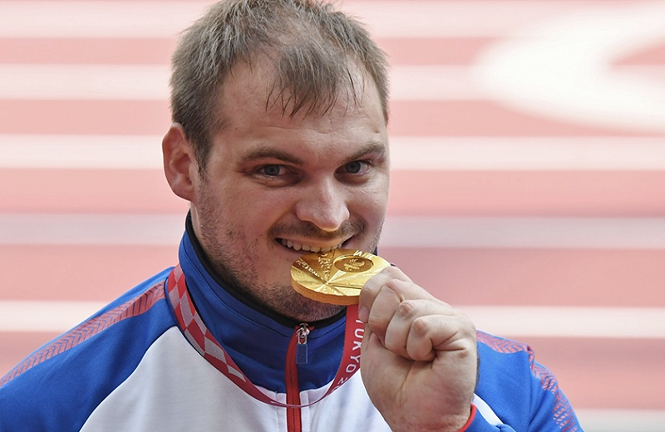
Влади́мир Серге́евич Свири́дов
(род. 10 мая 1990 года, Новочеркасск, СССР) — российский легкоатлет.
Золотая медаль паралимпиады в Токио 2020.
Бронзовый призёр летних Паралимпийских игр 2012 года в Лондоне, многократный чемпион мира, чемпион Европы. Заслуженный мастер спорта России.

Slide 12
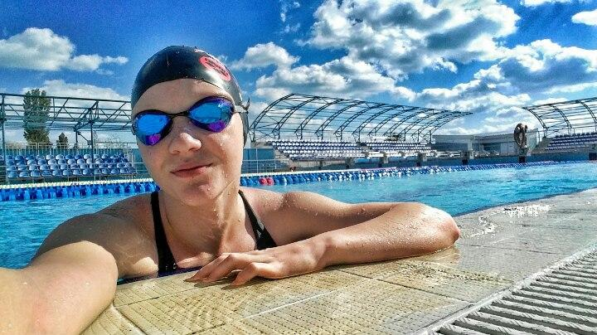
Дарья Лукьяненко
8 мая 2002 года в городе Шахты (Ростовская область).
Серебряный и бронзовый призер чемпионата мира, многократная чемпионка России по плаванию спорта слепых. Кандидат в мастера спорта России.
Стала серебряным призером Паралимпийских игр в Токио 2020.
Спортом начала заниматься в городе Шахты в ДЮСШ №1 в 2010 году. Главная заслуга в приобщении к спорту принадлежит маме.

Slide 13
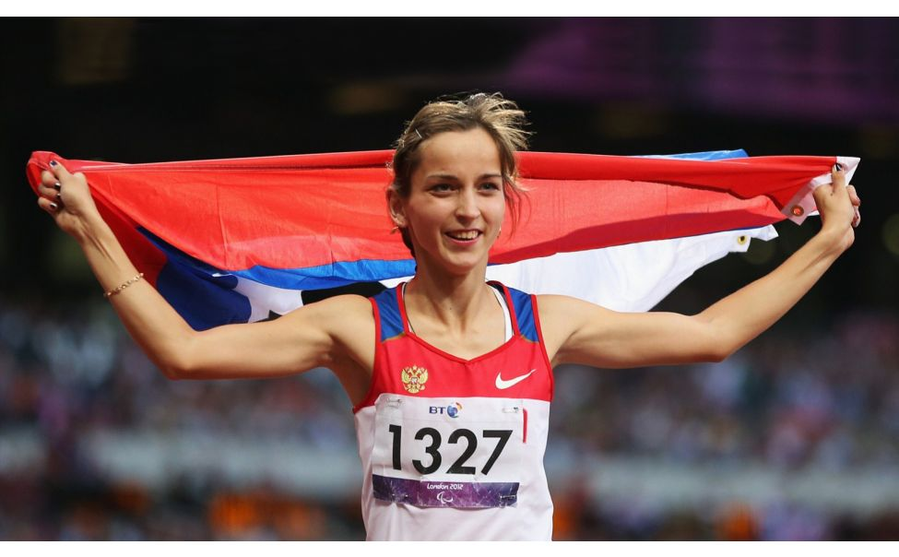
Елена Владимировна Свиридова
2 апреля 1988 года, Йошкар-Ола, Марийская АССР (по другим данным — Чебоксары, Чувашска АССР), СССР)
Российская легкоатлетка, паралимпийский спортсмен, в основном участвует в соревнованиях по спринту категории. Чемпионка летних Паралимпийских игр 2012 года в Лондонев беге на 200 м, 100 м и в эстафете 4×100 м. Двукратная чемпионка и серебряный призёр чемпионата мира IPC по лёгкой атлетике в Катаре 2015 года, многократная чемпионка России.
Серебряный призер Параолимпийских игр Токио 2020
Заслуженный мастер спора России.

Slide 14
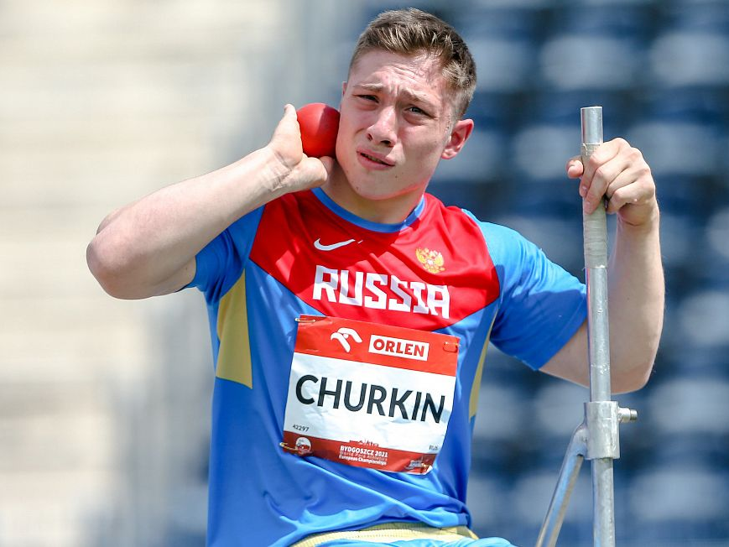
Алексей Чуркин
(род.02.07.1998г.
Краснодарский край)
в 2016-м выступал на Чемпионате России там стал вторым.
В соревнованиях среди спортсменов с поражением опорно-двигательного аппарата завоевал серебряную медаль Паралимпийских игр в Токио 2020 толкании ядра (класс F32) с результатом 11,31 метра, установив рекорд Европы.

Slide 15
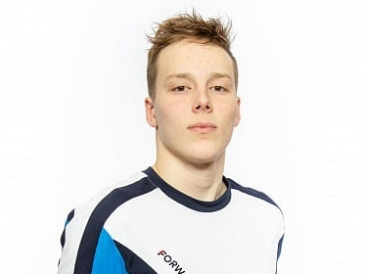
Владимир Сотников
Родился 19 июня 2004 года в городе Сатка
(Челябинская область).
Тренируется в ГБУ РО «Центр олимпийской подготовки №1», город Ростов-на-Дону. Спортом начал заниматься в городе Шахты, в 2010 году в МБУ СШ №5.
В паралимпийской сборной команде России с 2021 года. Паралимпийские игры Токио 2021
Золото Эстафета 4х100м Бронза100м на спине

Slide 16
Спасибо за внимание

